Slide 1
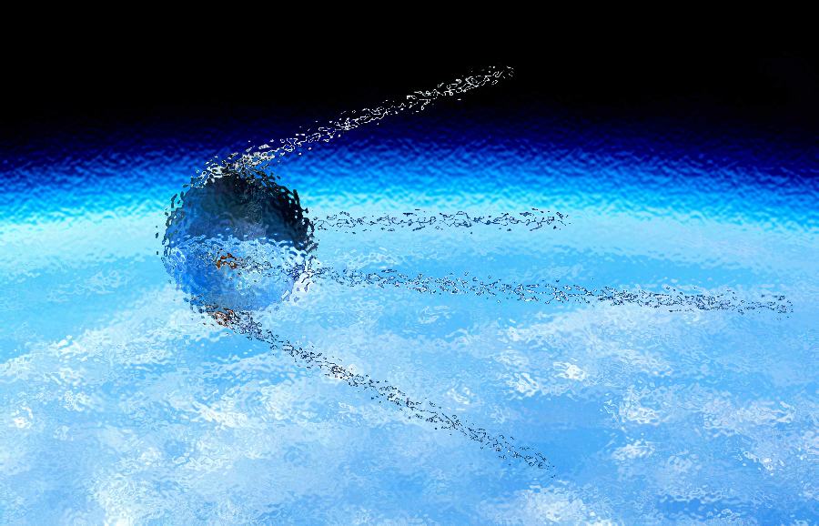
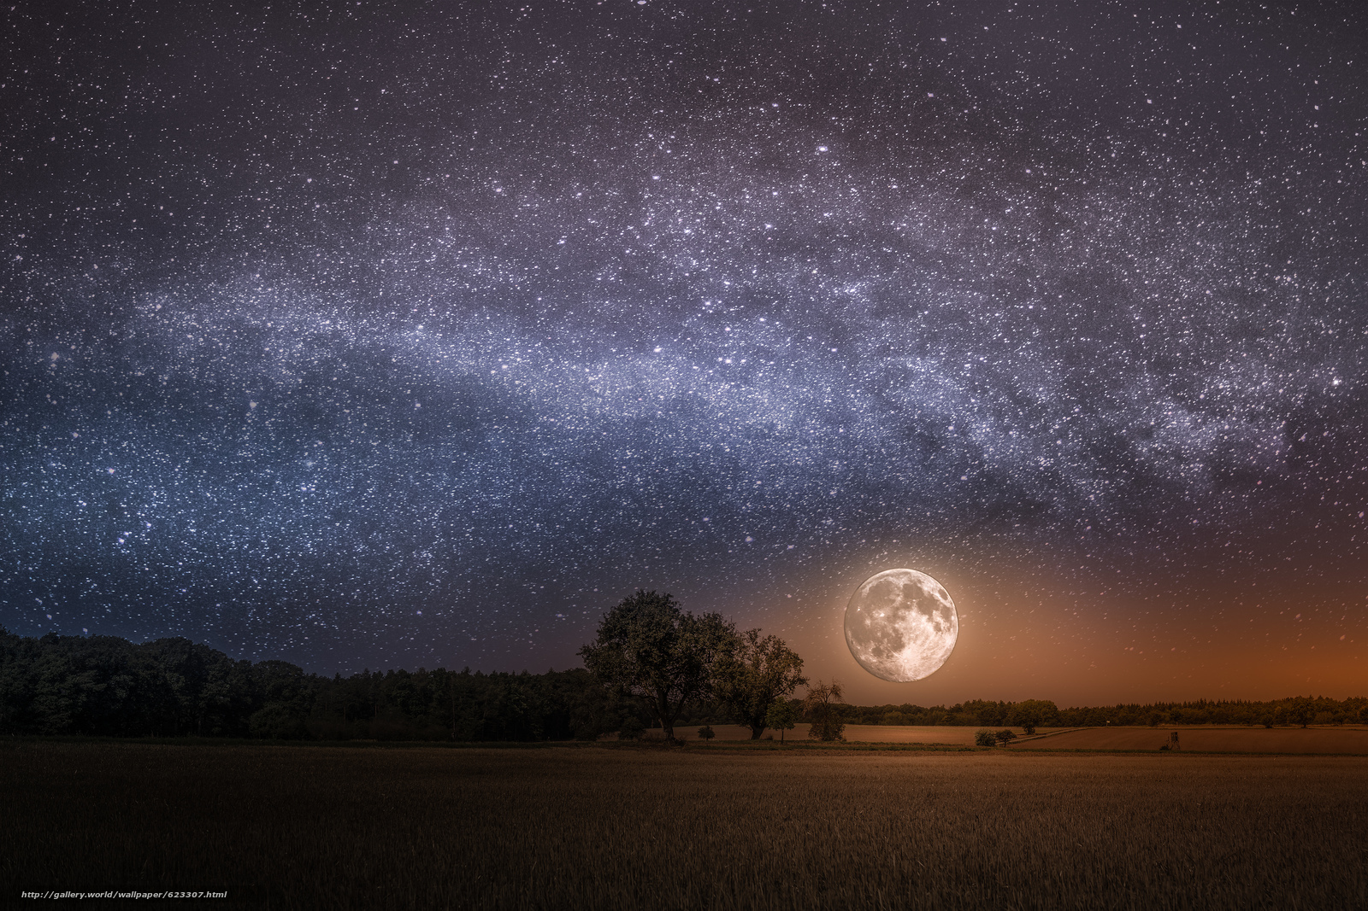
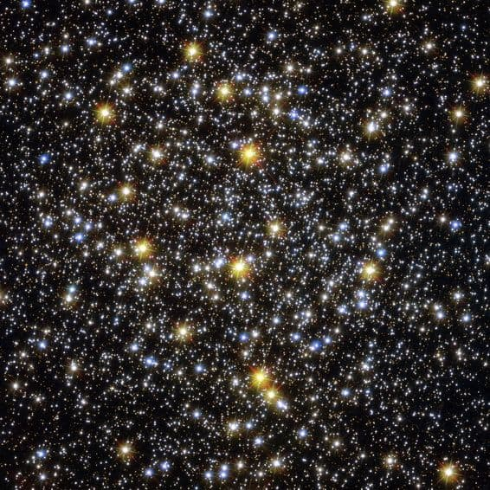
Если ты посмотришь на небо в разное время суток, то увидишь солнце, луну и звезды. Всё это космические объекты. Огромная вселенная состоит из миллиардов космических объектов.

Slide 2
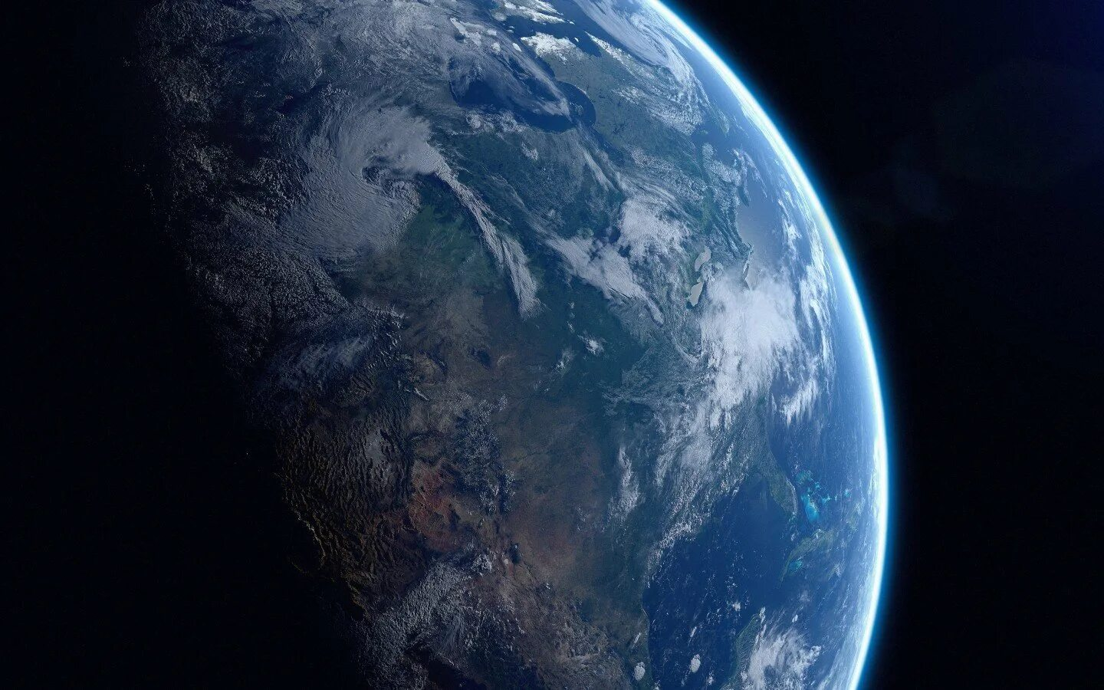
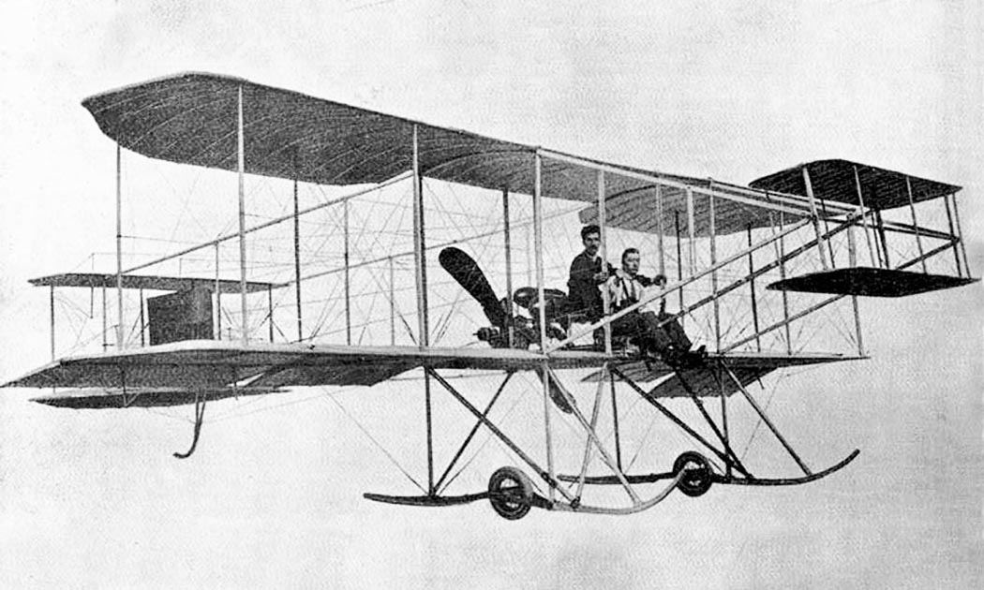
С глубокой древности люди мечтали летать, как птицы. На чем только не отправлялись они в небо. Прошли века, прежде чем люди смогли подняться в небо. Сначала они перемещались на воздушных шарах и дирижаблях, позже стали подниматься в небо на самолетах и вертолетах. Но человечество мечтало о полетах не только в воздушном, но и в космическом пространстве.

Slide 3
Когда-то великий ученый, основатель науки космонавтики Циолковский, говорил: «Человечество не останется на Земле, оно завоюет себе околосолнечное пространство»
Циолковский доказал, что освоить космическое пространство можно только с помощью ракеты.

Slide 4
Ученик Циолковкого - конструктор Сергей Павлович Королев продолжил его учение.
Под его руководством строили мощные ракеты для запуска искусственных спутников Земли.

Slide 5
4 октября 1957 года произошло событие, которое потрясло весь мир. Был запущен первый искусственный спутник земли. Это был первый, сделанный человеком объект, который не упал на землю, а стал вращаться вокруг нее.
Это был небольшой шар диаметром 60 см, снабженный радиопередатчиком и четырьмя антеннами.

Slide 6
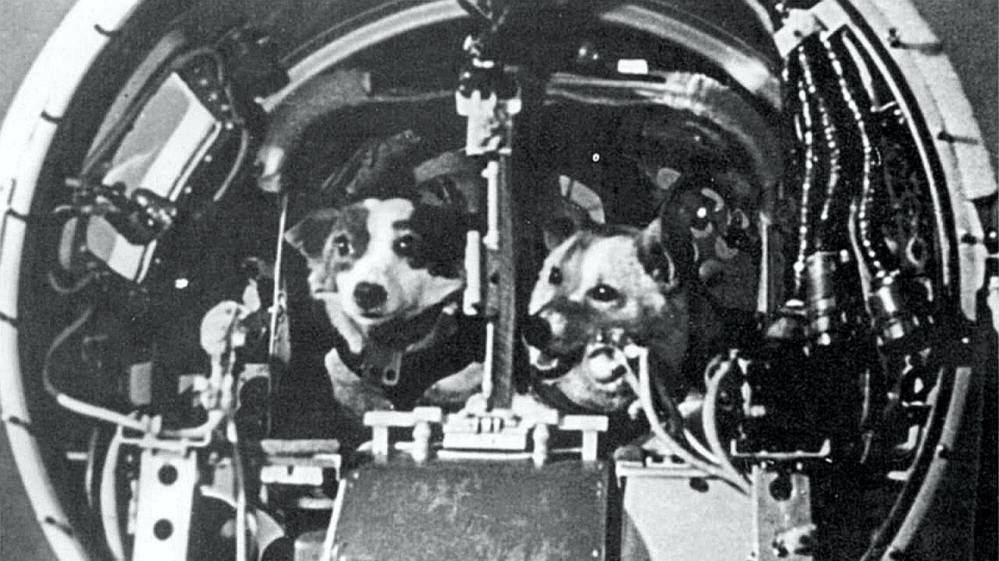
Ученые мечтали о полете человека в космос. Для проверки безопасности полетов , в качестве первых космонавтов, было решено послать верных друзей человека- собак. 19 августа 1960 г. стартовал космический аппарат «Восток» с собаками Белка и Стрелка на борту. Они провели в космосе 22 часа и успешно вернулись на землю.

Slide 7
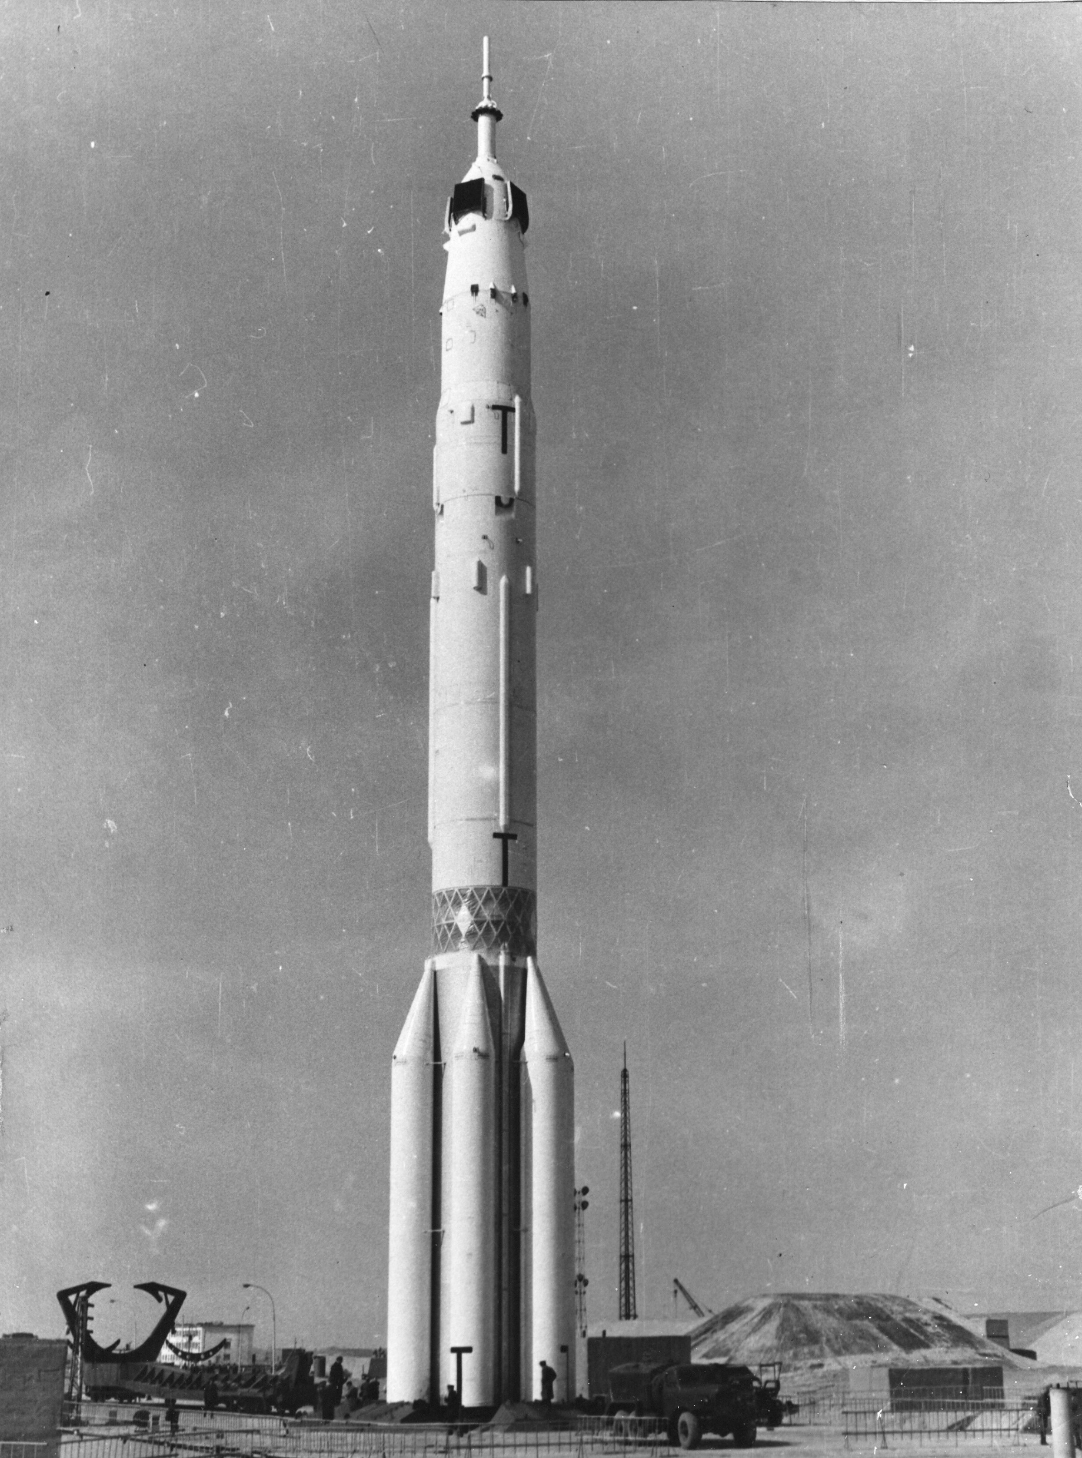
Наконец все было готово для полета человека в космос. 12 апреля 1961 г. на околоземную орбиту был выведен космический корабль «Восток» с человеком на борту. Самым первым космонавтом Земли стал –россиянин Юрий Алексеевич Гагарин. Так началась эра освоения космоса человеком.

Slide 8
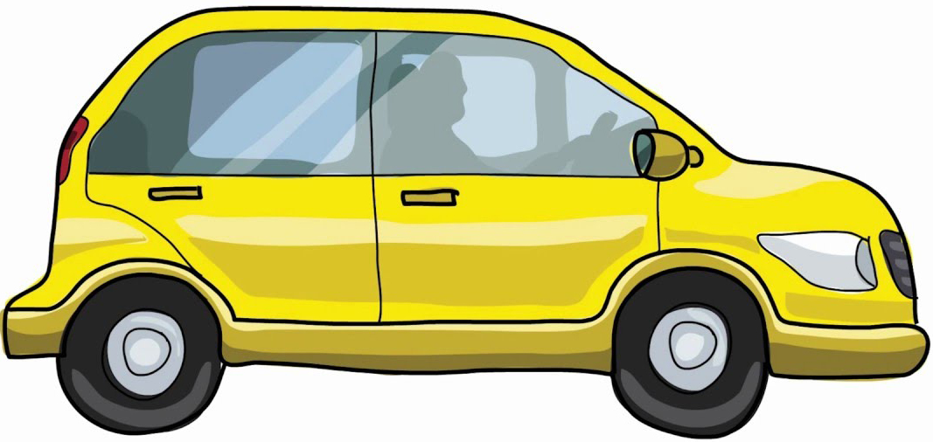
Дидактическая игра «Четвертый лишний»

Slide 10
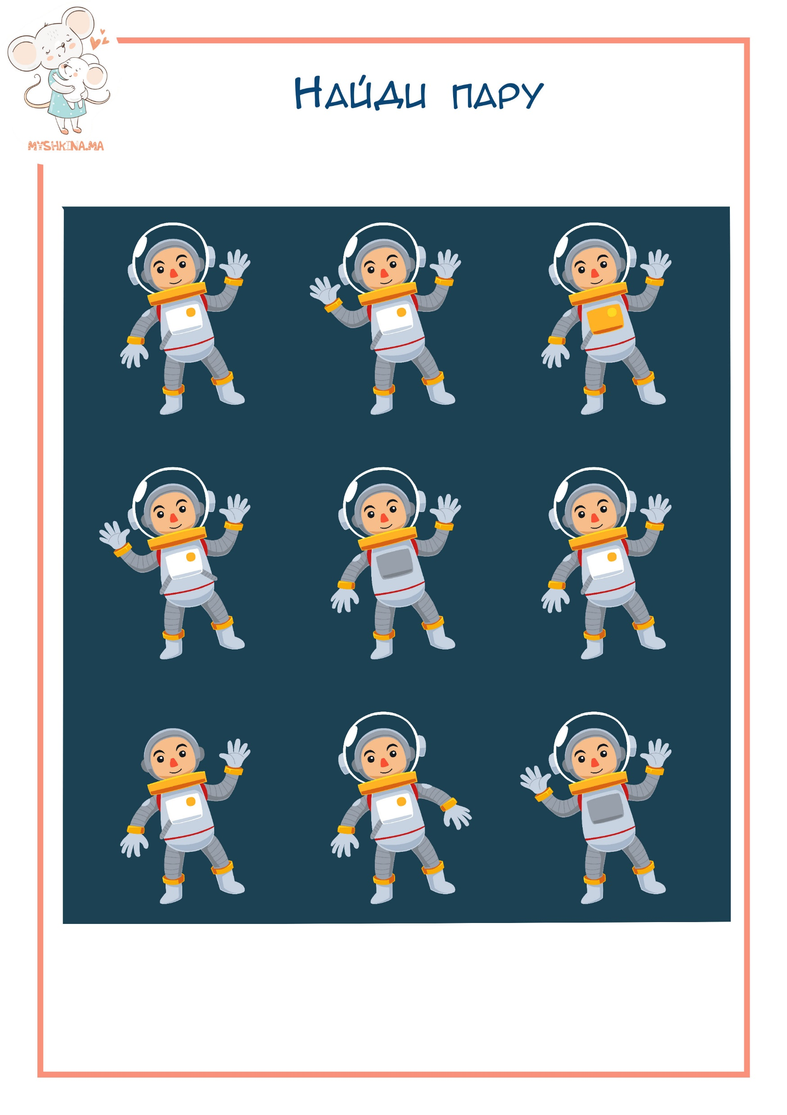
Дидактическая игра
Найди пару

Slide 11
Еще много неизвестного и загадочного хранит в себе космическое пространство. Впереди нас ждут новые открытия и увлекательные путешествия.
Спасибо за внимание !

